Slide 1
用 Qoder 打造开源项目
我悄然进化成六边形战士
程序员晚枫| 编程博主

Slide 2




此区域不写实际内容 设计完成后删除此框
在开源世界
用Qoder升级打怪
背景介绍
新手村
点亮技能
持续战斗
此区域不写实际内容 设计完成后删除此框

Slide 3

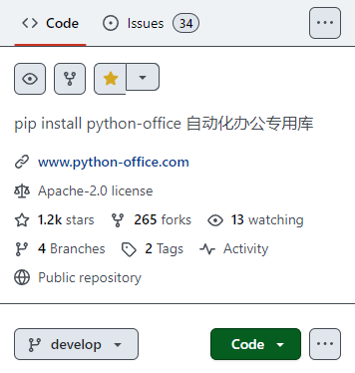
程序员晚枫
编程博主，全网同名
开源项目：python-office

Slide 4

背景介绍
python-office
以该项目为例，分享一个新人的成长路径
专注一个领域
一行代码
源码开源
python-office 是一个 Python 自动化办公第三方库，能解决大部分自动化办公的问题。
极简自动化办公，做到开箱即用
Github上获得了1200+star、多个国内开源平台的推荐

Slide 5

新手村
用wiki学习项目
Qoder中的Repo Wiki 会为你的项目自动生成结构化文档，并持续跟踪代码与文档的变更。
自动查找/修复BUG
错误明显的BUG，直接让Qoder找出来，尝试修复
生成单元测试
确保新的代码可用

Slide 6
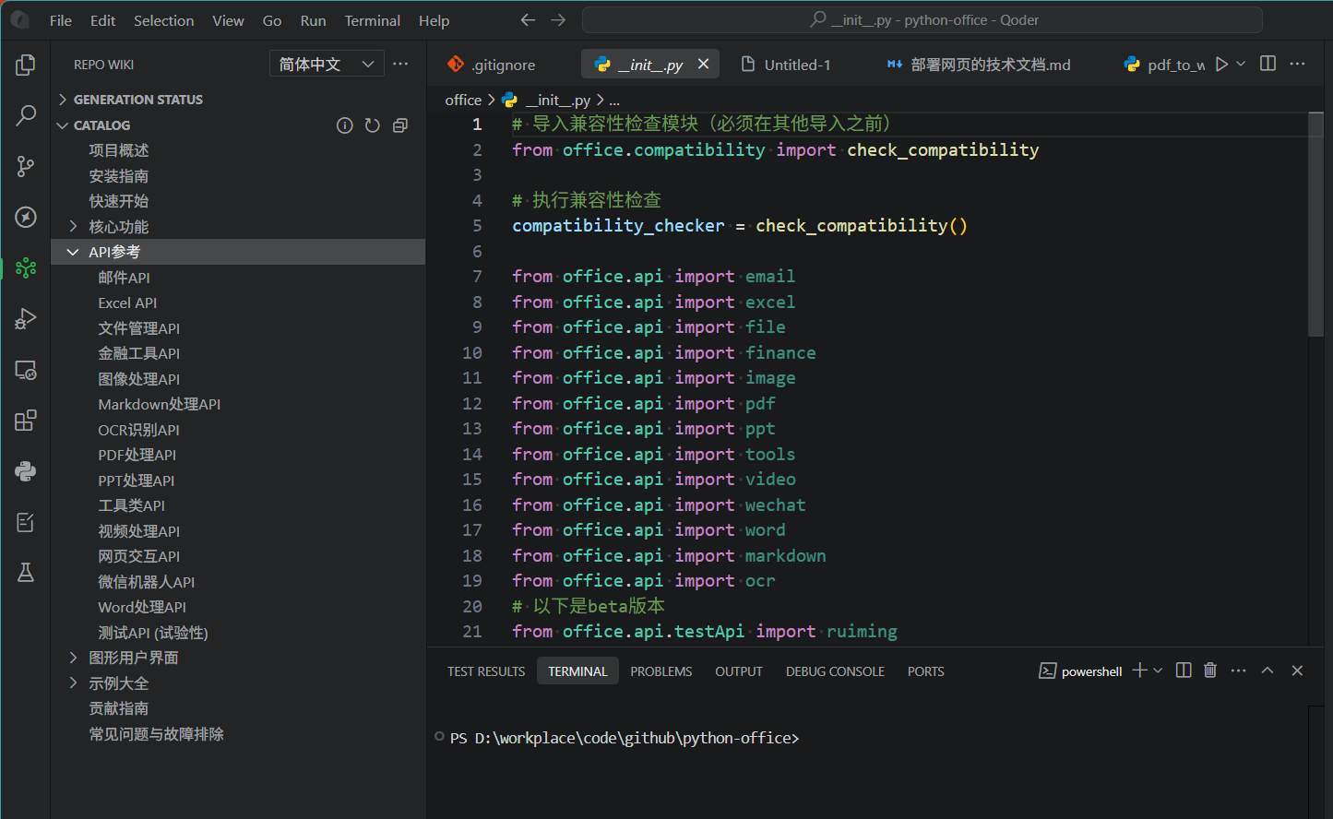
Repo Wiki
仓库中的 Wiki 不是静态的，
它会与代码保持同步；
中英文同时支持。

Slide 7
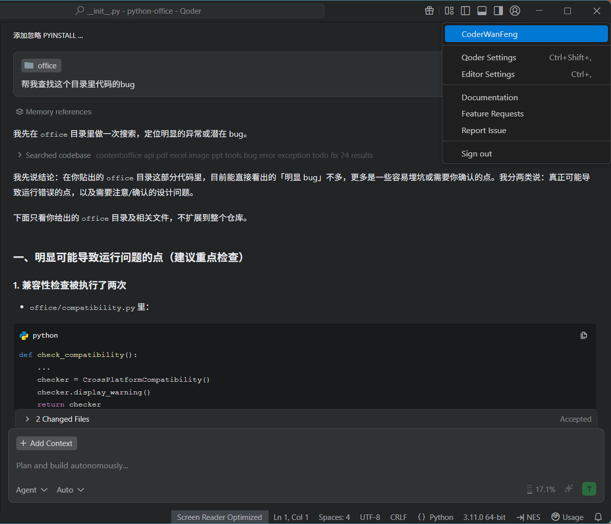
查找/修复BUG
常见的BUG，先让Qoder试试

Slide 8
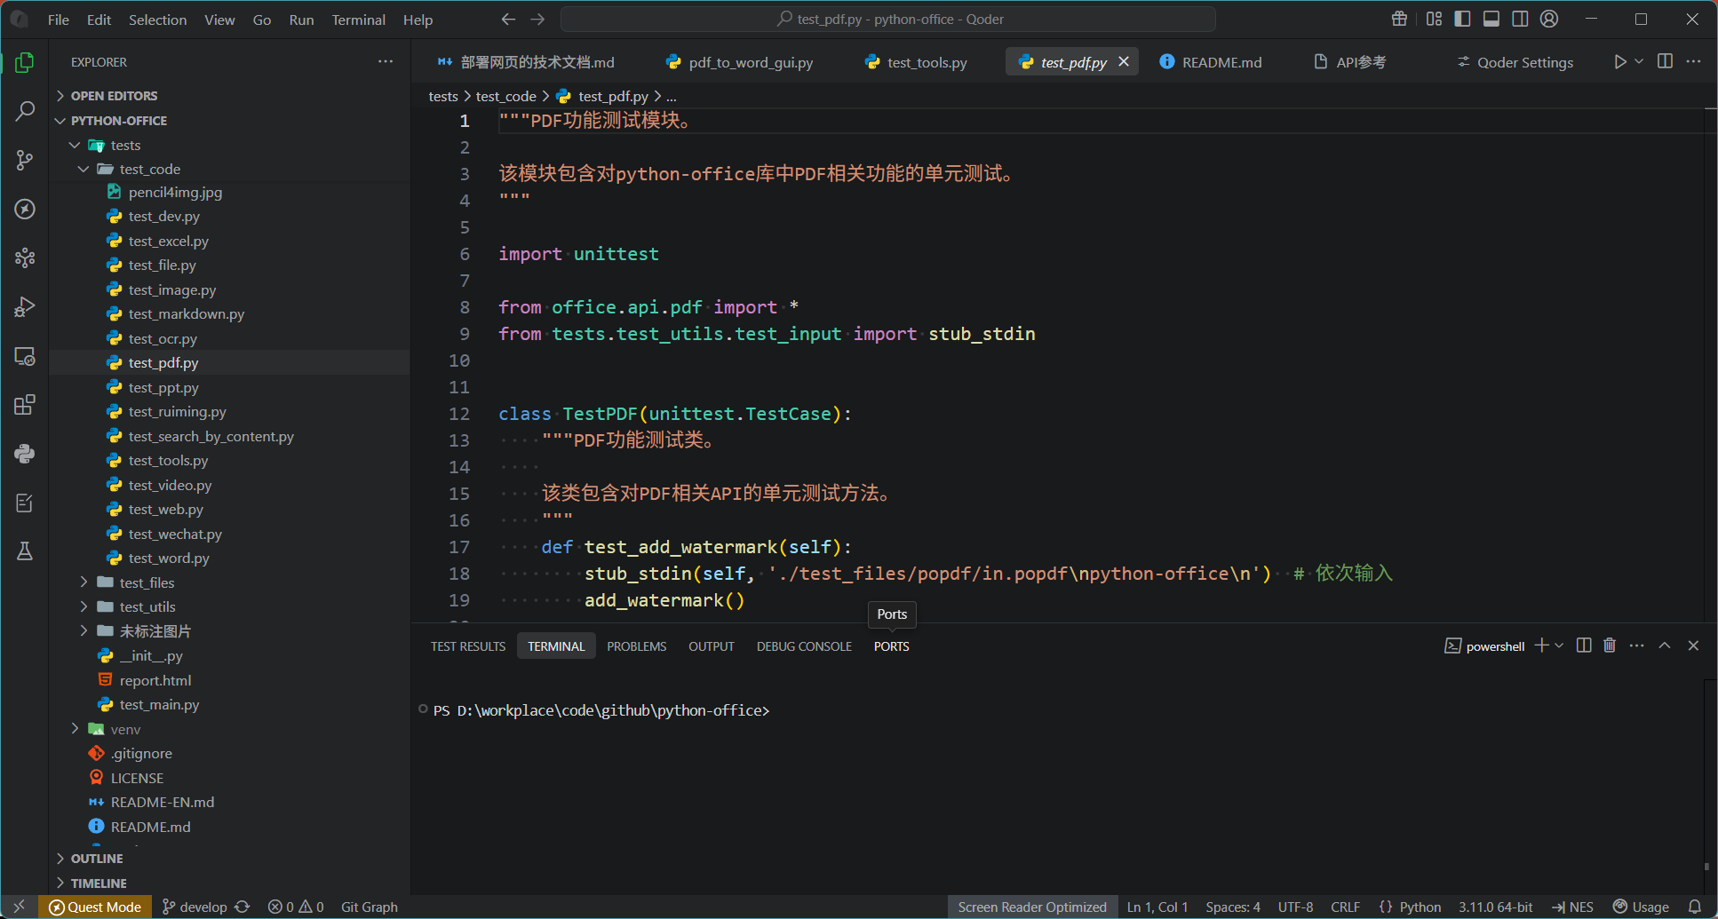
生成单元测试
再也不用手动写测试代码了

Slide 9



点亮
新技能
再见了，我的学习焦虑
妙用Rules
提示词增强
优化打包脚本
适合我这种强迫症用户
让AI指挥AI
节约credits的小技巧

Slide 10
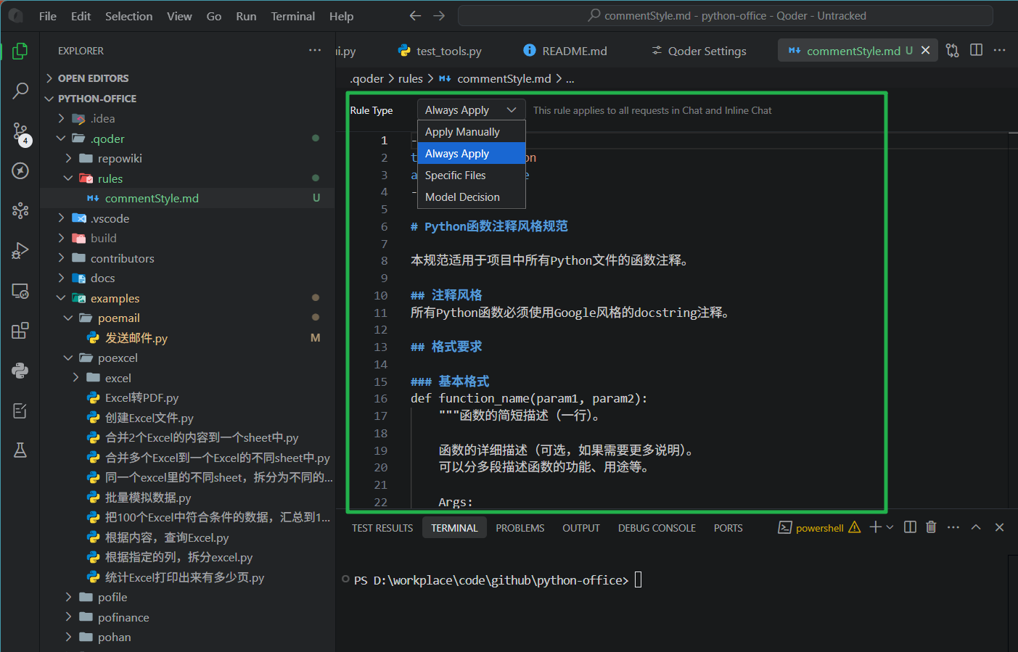
妙用Rules
我常用于保持注释风格的一致
当然，Rules本身也可以用AI写
直接ctrl + i

Slide 11
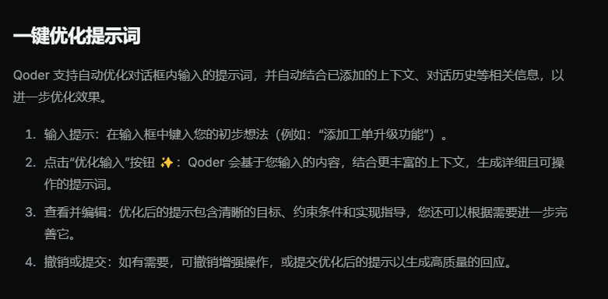
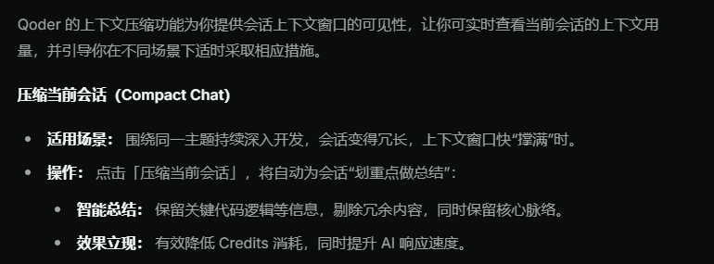
提示词增强&
上下文压缩
一个像夏天，一个像秋天
增加和减少Credits消耗，2个互相抵消了
但代码质量提高了，用户赢了

Slide 12
点亮
新技能
再见了，我的学习焦虑
生成GUI程序
创建项目网站
优化打包脚本
有效扩展开源项目的使用场景，
任性的对功能进行排列组合
弥补只会开发，不会运营的遗憾
释放类似汇编语言的重复编辑，
进一步加快开发效率

Slide 13
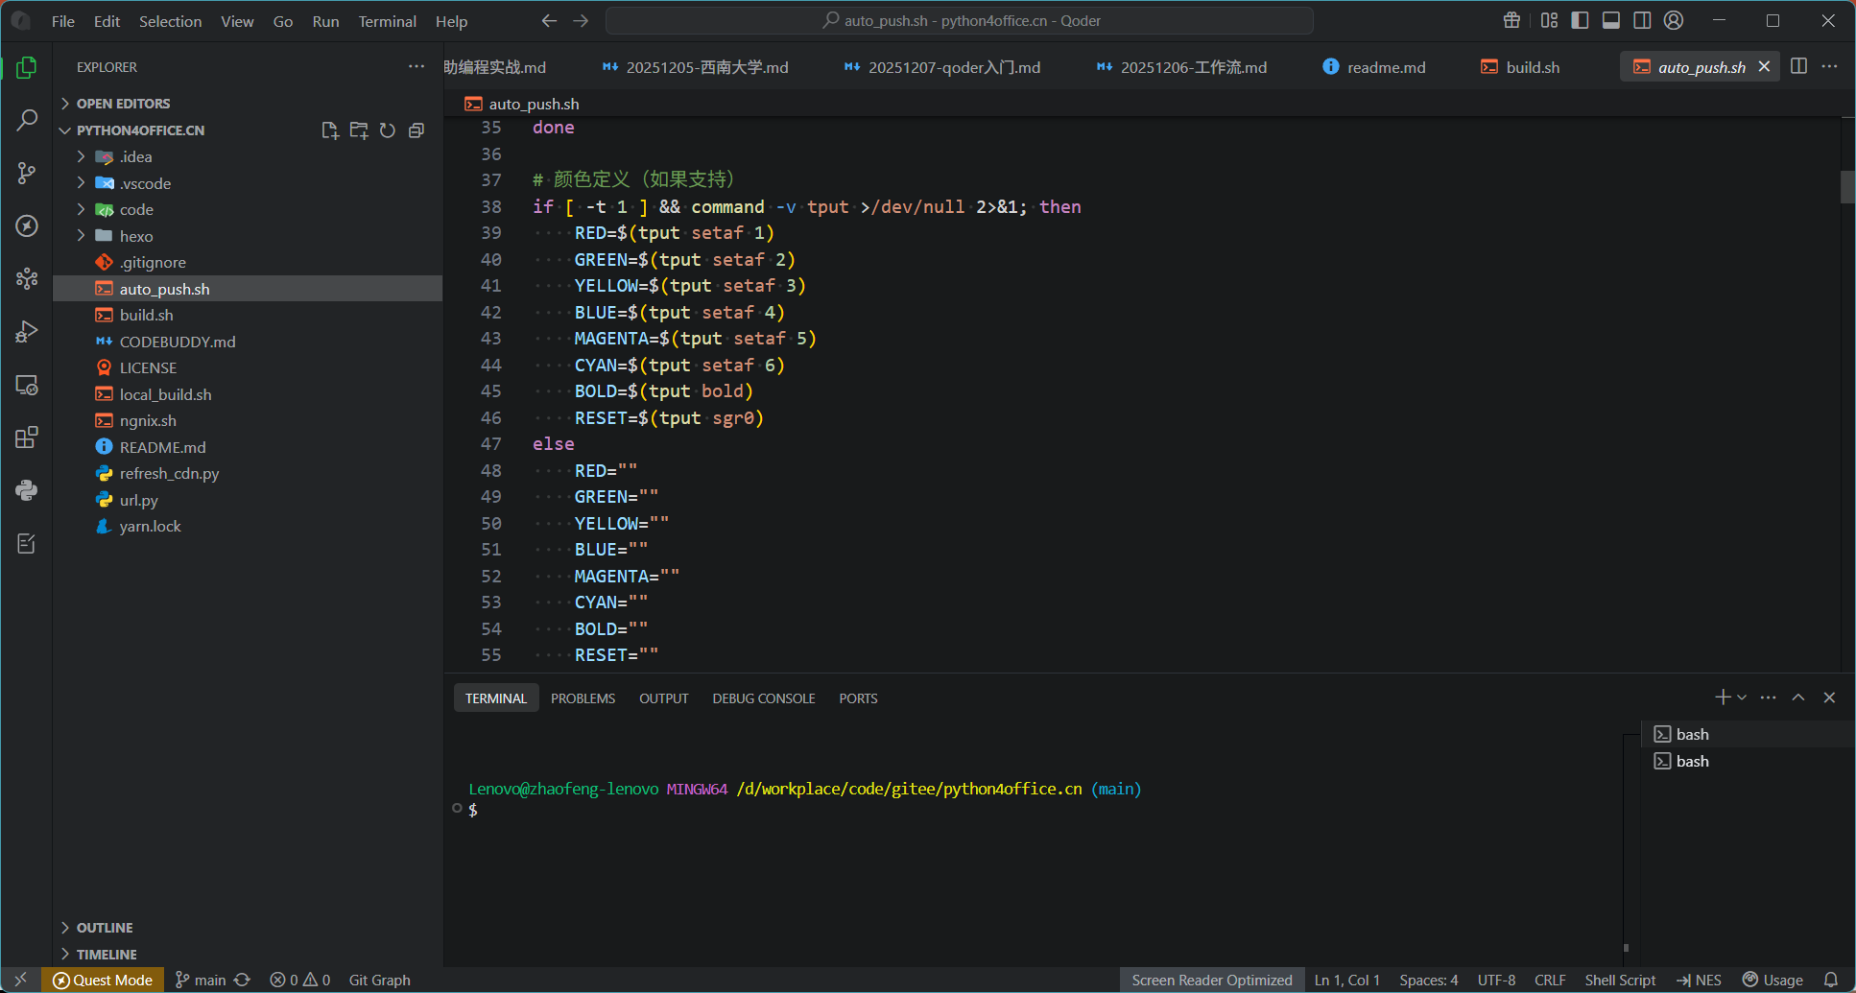
优化打包脚本
让脚本信息更加美观、丰富

Slide 14
持续
战斗
乐在其中，越战越升级
使用Quest Mode
MCP
开源贡献
复杂任务的AI开发模式
进一步增强团队协作能力
参与开源分享，也可能意味着源源不断的积分

Slide 15

感谢观看
期待更多交流

